Slide 1

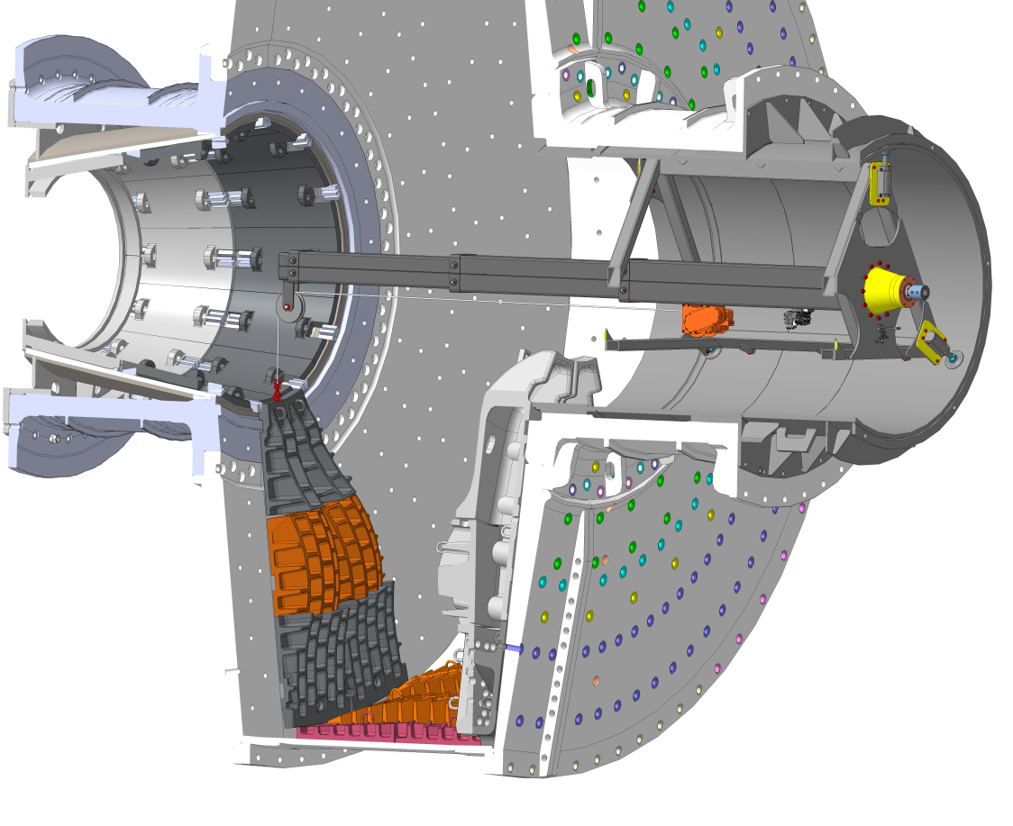
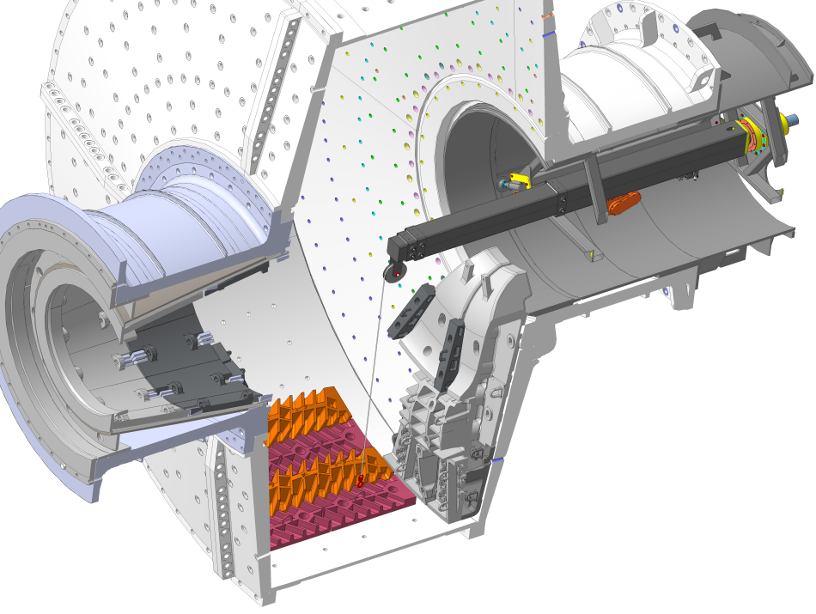
ООО “Деморобот“.
107143, г. Москва, проезд 1-й
Иртышский, д.6, стр. 1, этаж 2,
помещение 2
КОНТАКТЫ
+7 (495) 444-60-16
info@azarrus.com
www.azarrus.com
Перефутеровка
мельниц

Slide 2
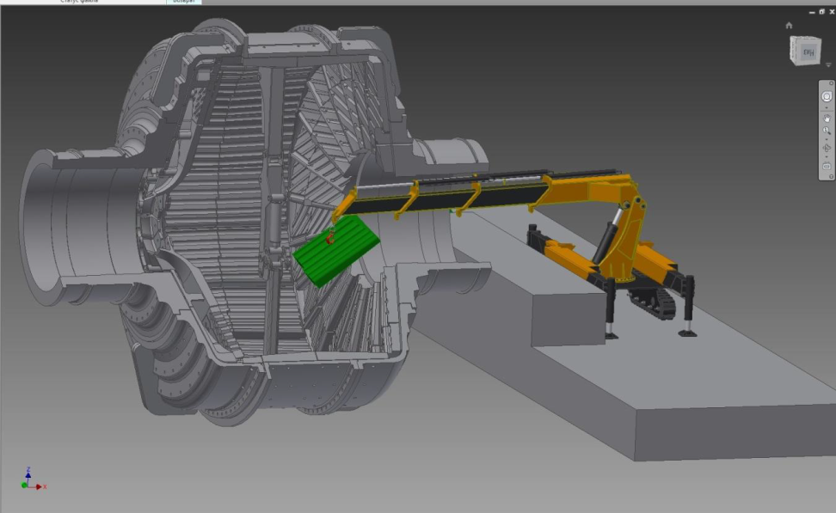
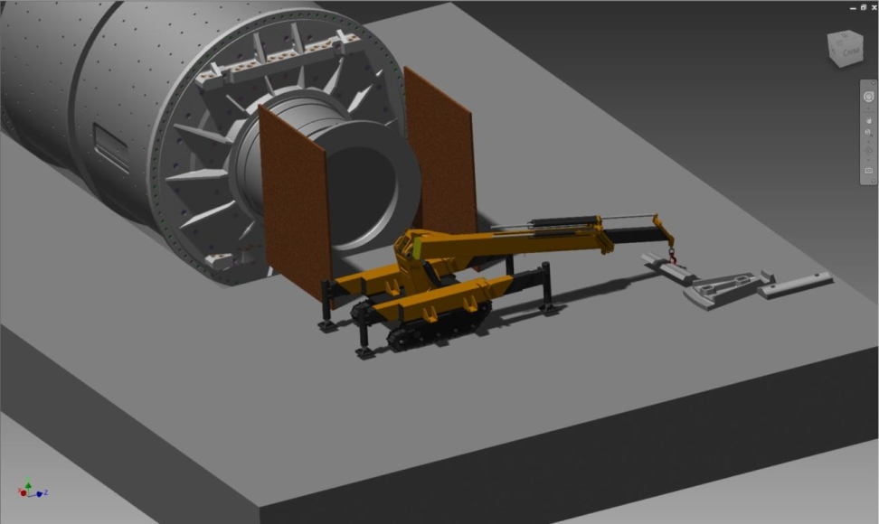
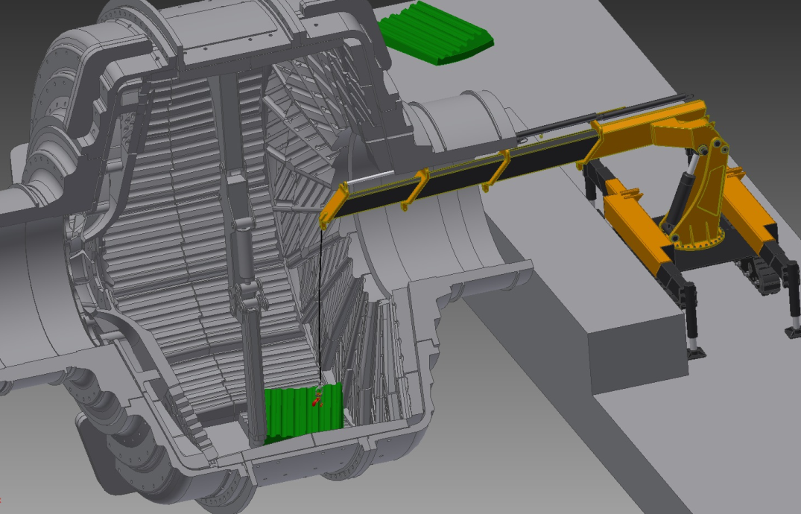
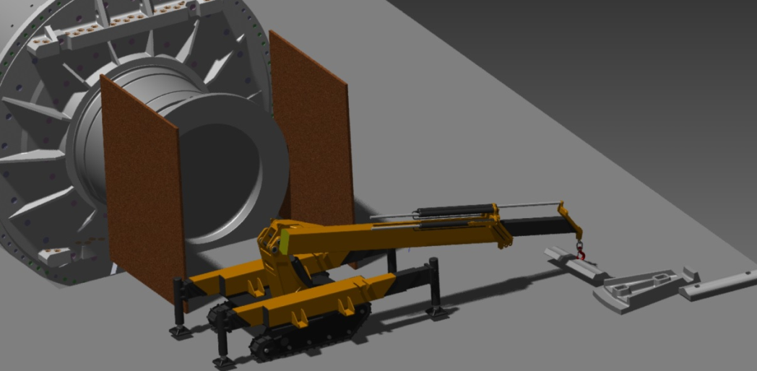
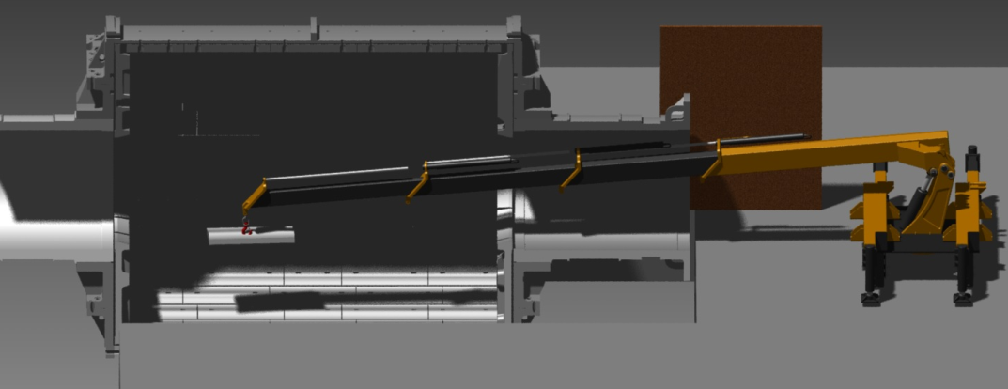
Варианты применения КМУ при перефутеровке мельниц.
Комплексный подход состоит в обеспечении работ средствами механизации. Мы предлагаем наши отечественные разработки, которые создаются для условий отсутствия свободных и достаточных площадей вокруг мельниц на фабриках, возведенных еще в советское время.

Slide 3
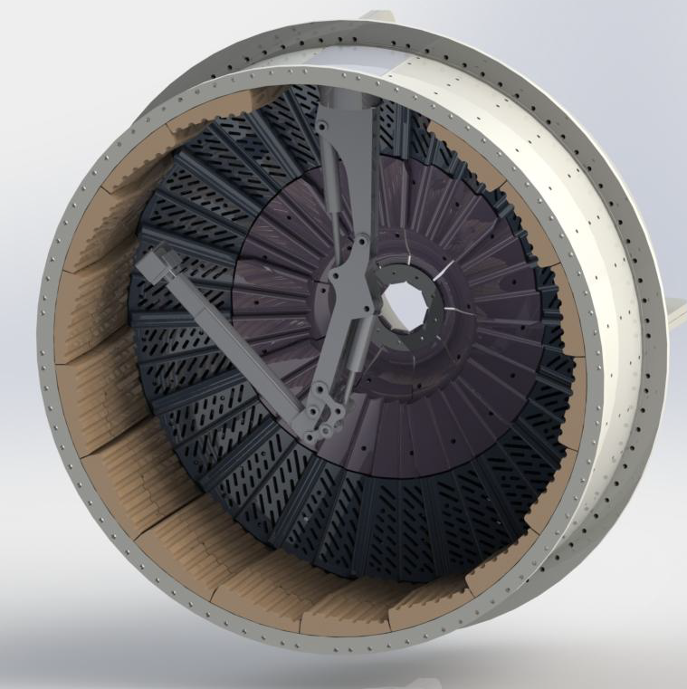
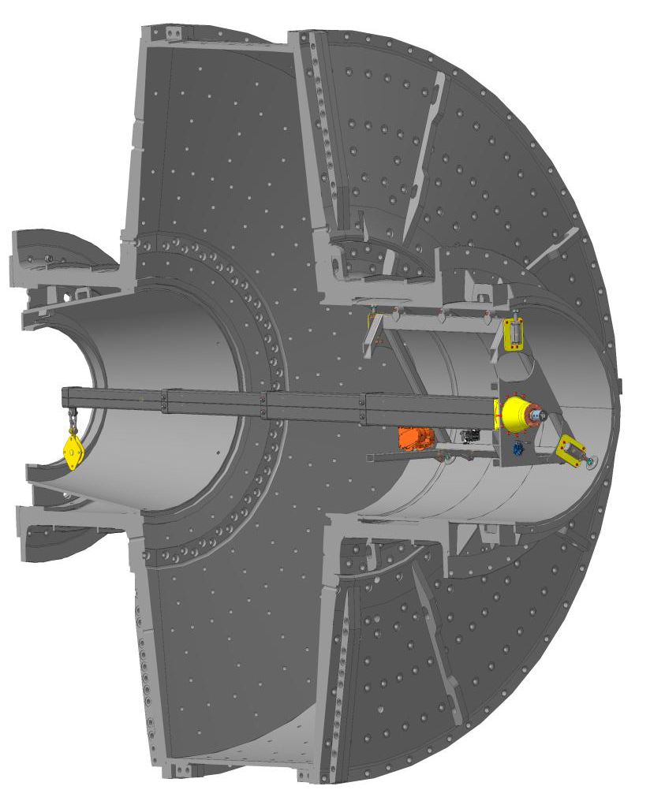
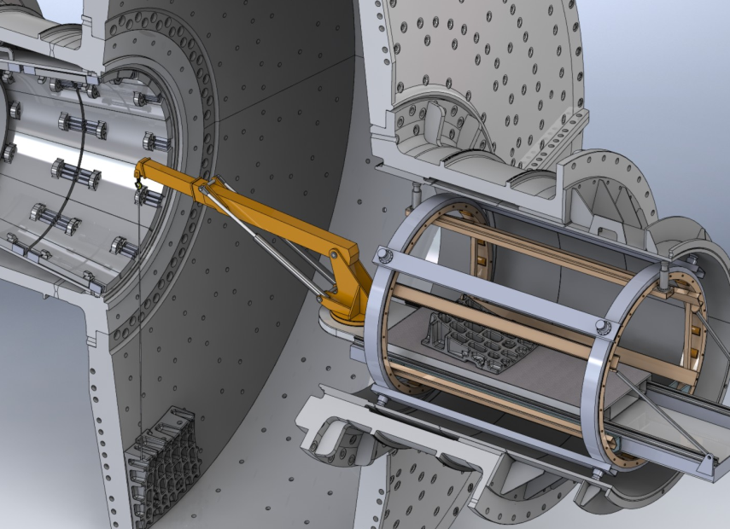
Варианты применения КМУ при перефутеровке мельниц.
Мы решили разбить функционально один огромный агрегат, который устанавливается внутрь барабана через цапфу со стороны разгрузки мельницы со всеми металлоконструкциями и противовесами, на два небольших и относительно недорогих механизма. Это обычные КМУ, конструктивно адаптированные для замены футеровки. Получили возможность комбинирования при выборе оптимального способа перефутеровки для конкретного Заказчика, вплоть до механической руки.

Slide 4
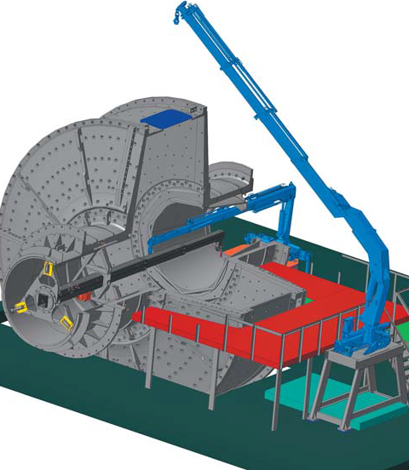
Две КМУ, которые одновременно устанавливаются на аутригерах со стороны разгрузки и загрузки на отметке мельницы. Одна КМУ подает футеровку через одну из цапф, а другая монтирует изнутри, не затрачивая при этом время на подачу футеровки внутрь барабана. Получается подача футеровки под монтаж с подпором по принципу «один элемент за другим».

Slide 5
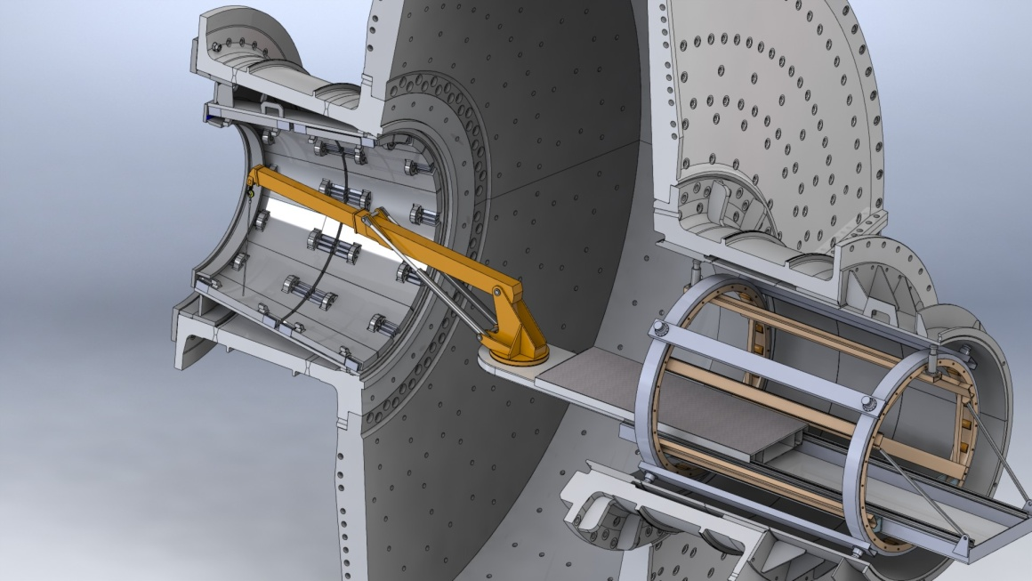
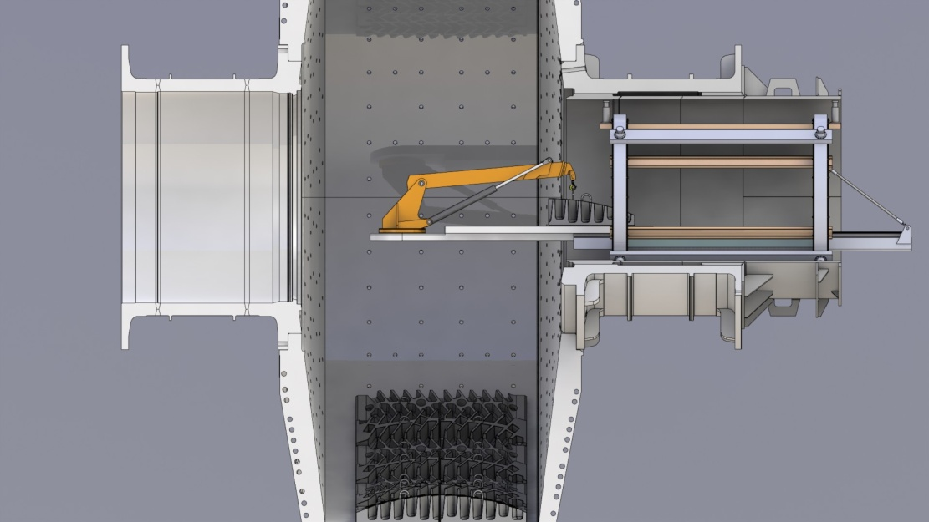
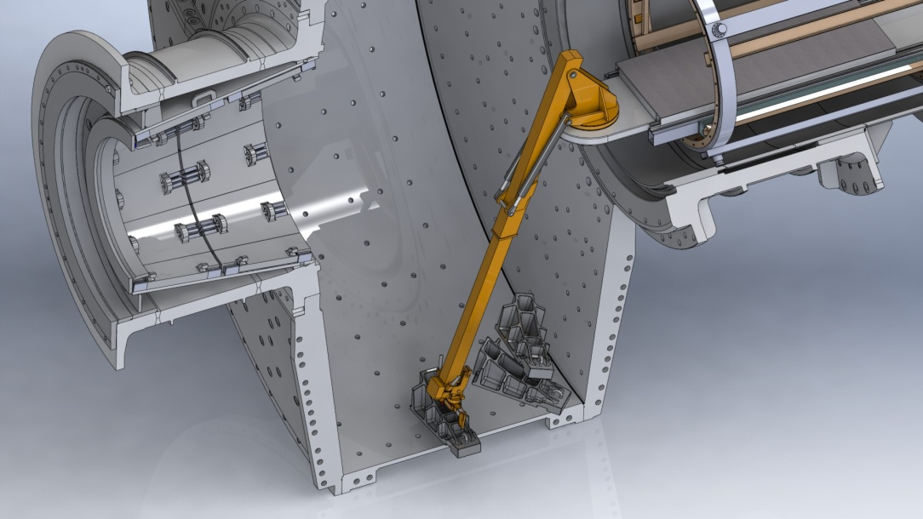
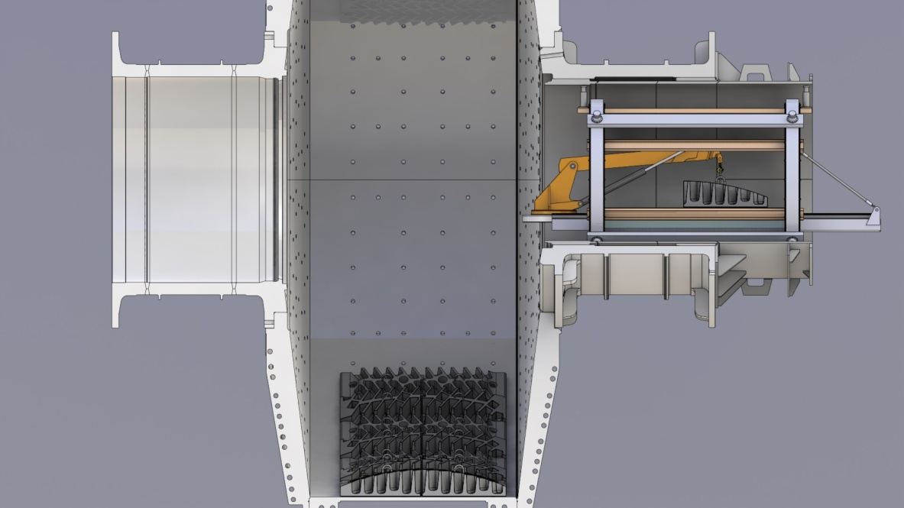
Перефутеровка крупных мельниц от 7,0м в диаметре и более - для нас особая тема. Поэтому предлагаем к просмотру решение, которое в последующем планируем применить для замены футеровки мельниц без присутствия человека внутри мельницы.

Slide 6
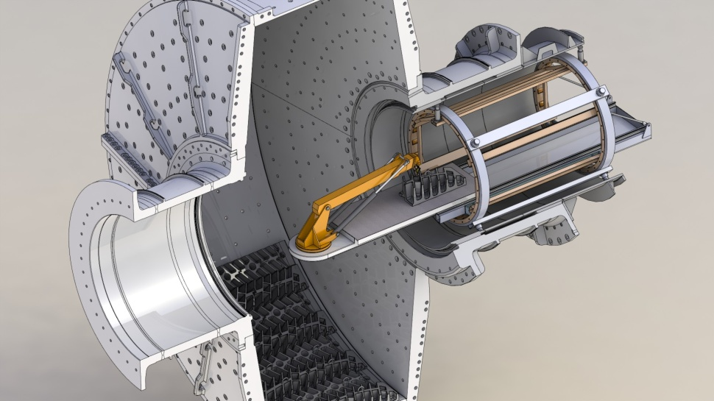
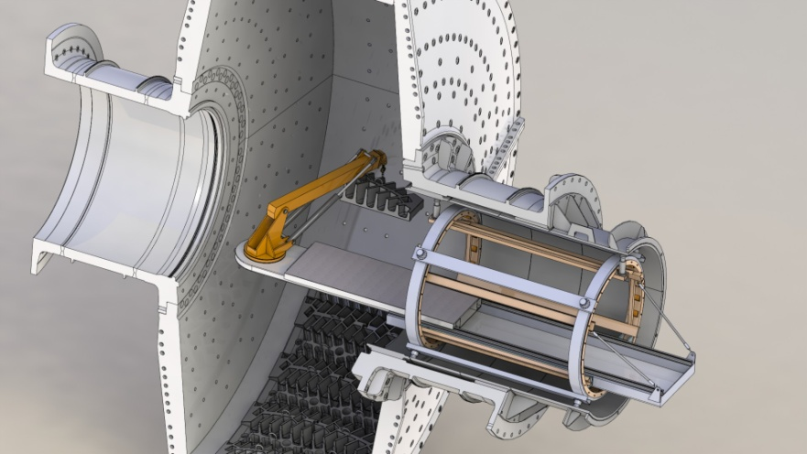
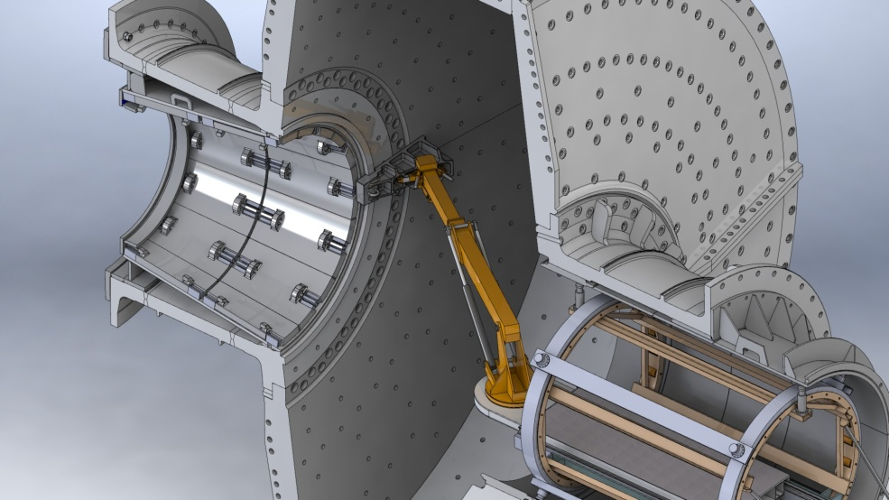
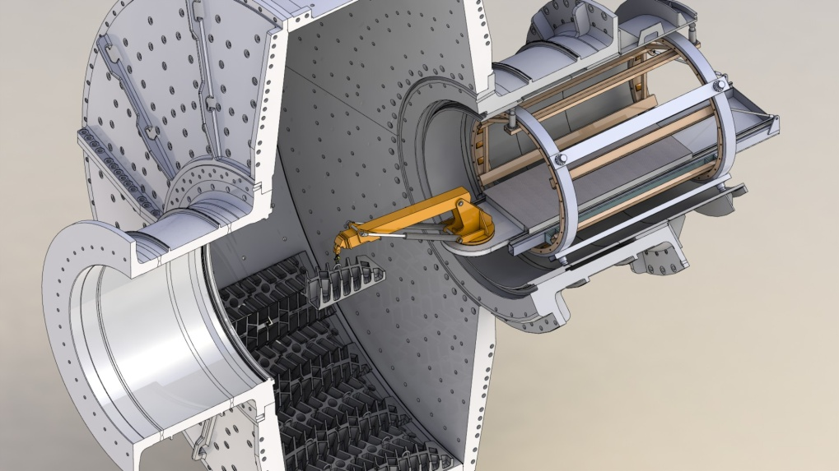
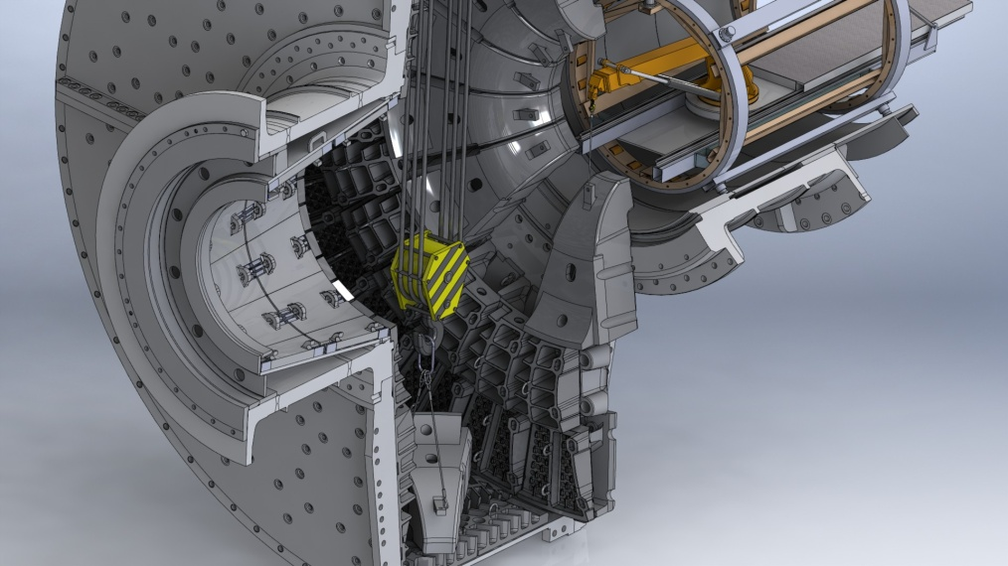
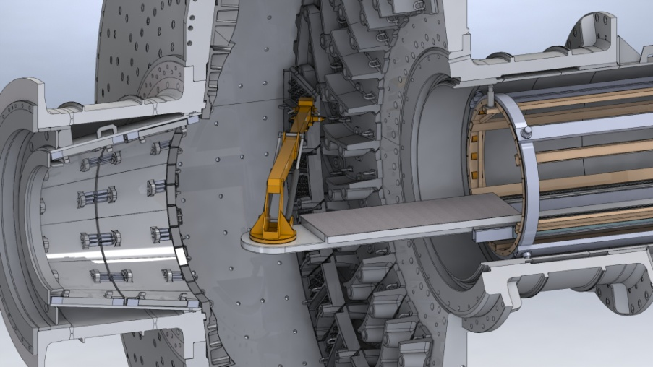

Slide 7
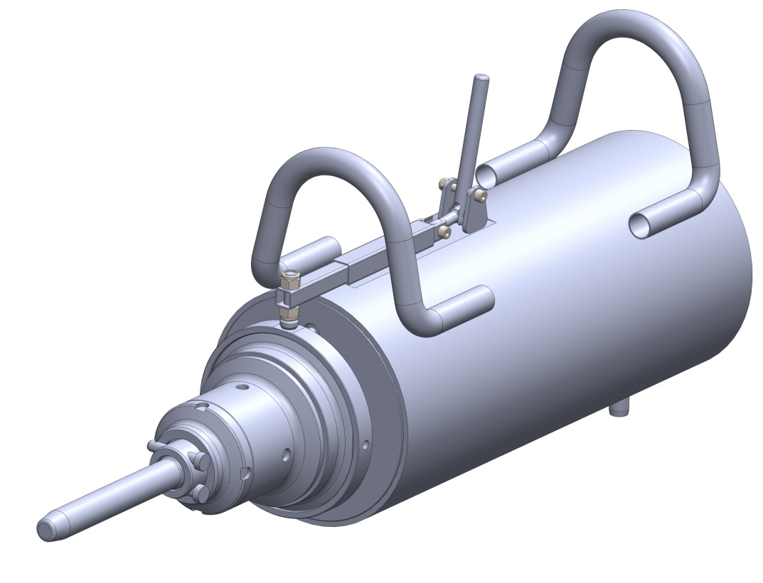
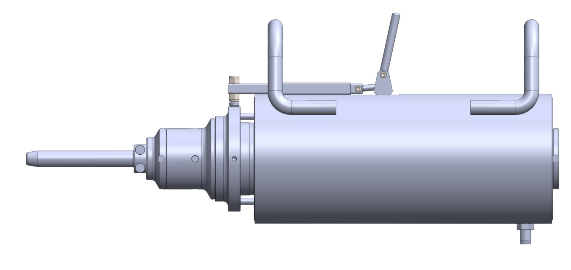
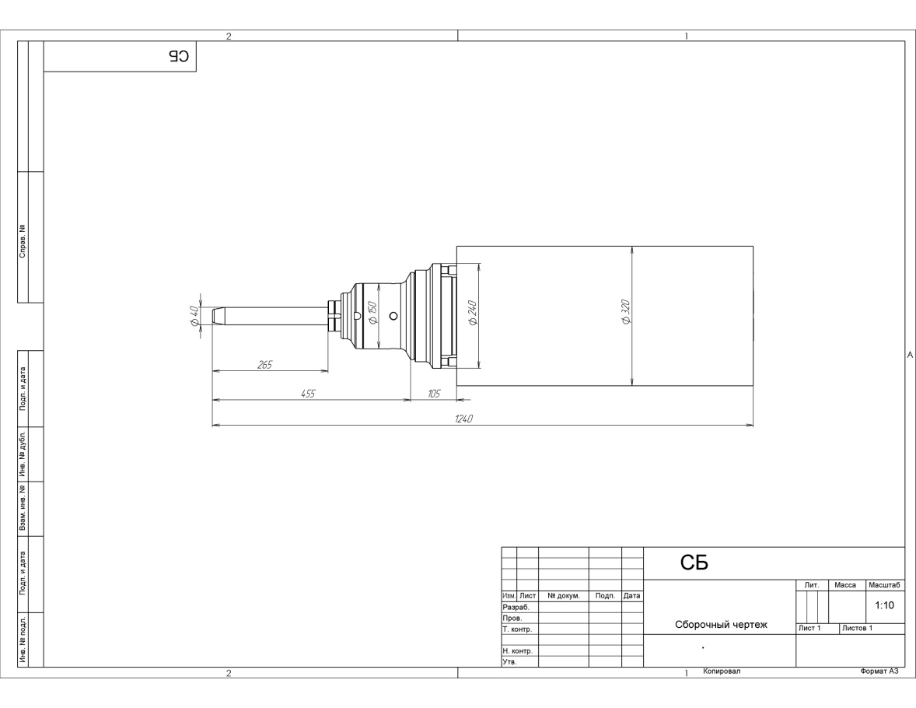
Болтовыбивающая машина ТАРАН=1100.
Болтовыбивающая пневматическая одноударная машина «Таран-1100» предназначена для выбивания болтов крепления футеровки барабанных мельниц при их демонтаже.

Slide 8
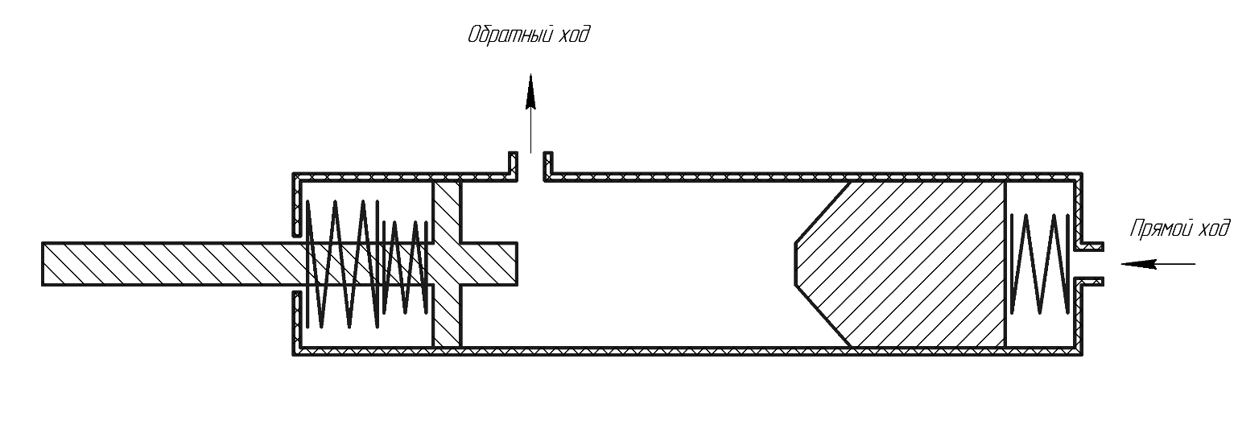
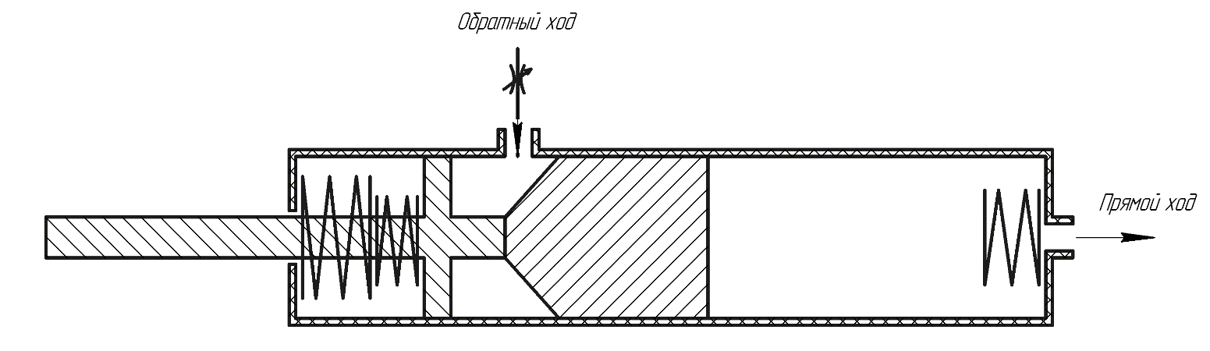
Принцип работы пневматической одноударной машины
Для прямого удара, машину подводят рабочим инструментом к болту и прижимают, сжатый воздух по шлангу подается в камеру прямого хода, заполняя некоторый начальный объем, приводит в действие боёк, который постепенно разгоняясь, движется по корпусу вперед и наносит центровой удар по инструменту. Для холостого хода, сжатый воздух подается в камеру обратного хода, боек движется намного медленней за счет уменьшения расхода, для предотвращения удара о заднюю крышку предусмотрен демпфер, смягчающий удар. В случае включения машины не прижатой к болту, предусмотрен аварийный демпфер, поглощающий полезную энергию. Для переключения прямого и обратного хода используется пневмораспределитель.
Прямой удар
Обратный ход (взвод)

Slide 9
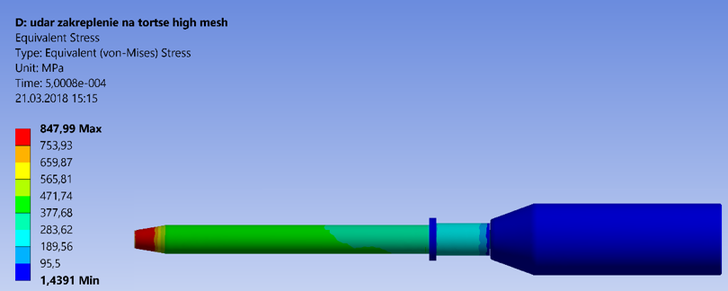
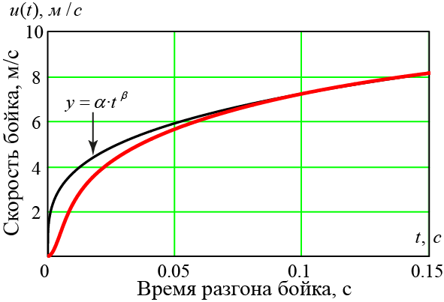
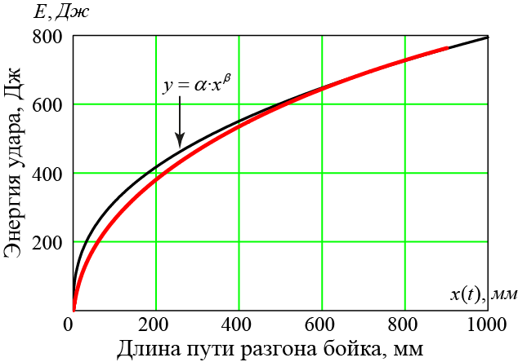
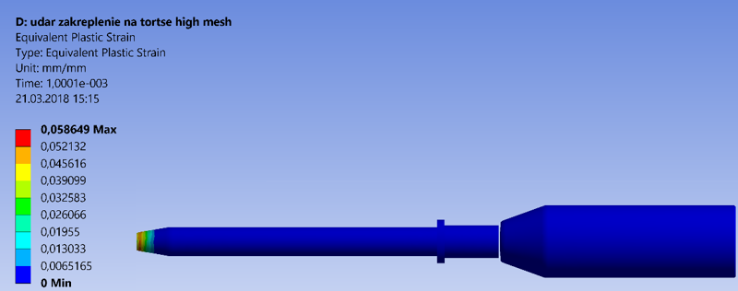
Конструкторские расчеты
Законы движения бойка в камере прямого хода
(давление воздуха в магистрали 0,4 МПа)
Законы движения бойка в камере прямого хода
(давление воздуха в магистрали 0,4 МПа)
Эквивалентные напряжения при ударе бойка о наконечник
Скорость бойка от времени.
(Параметры асимптоты: a=14.1, b=0.2).
Энергия удара бойка от длины пути. (Параметры асимптоты: a=50.1, b=0.4).
Пластические деформации при ударе бойка о наконечник

Slide 10
Технические характеристики
Энергия удара в зависимости от давления
№1200 | Параметр | Значение
1. | Давление воздуха в системе, МПа | Не менее 0,3
2. | Расчётная энергия удара, Дж | 900-1200
3. | Длина машины без инструмента, мм | 1240
4. | Диаметр корпуса, мм | 320
5. | Масса, кг | 185
6. | Частота ударов | Одиночный контролируемый
7. | Время одного рабочего цикла, секунд | менее 2,5
8. | Температурный диапазон эксплуатации | -15°С до +40°С
9. | Особые требования | Устойчивая работа при запыленности и влажности воздуха
Давление, атм. | Энергия, Дж
3 | 900
3,5 | 1034
3,6 | 1057
3,7 | 1079
3,8 | 1103
3,9 | 1124
4 | 1148
4,5 | 1258

Slide 11
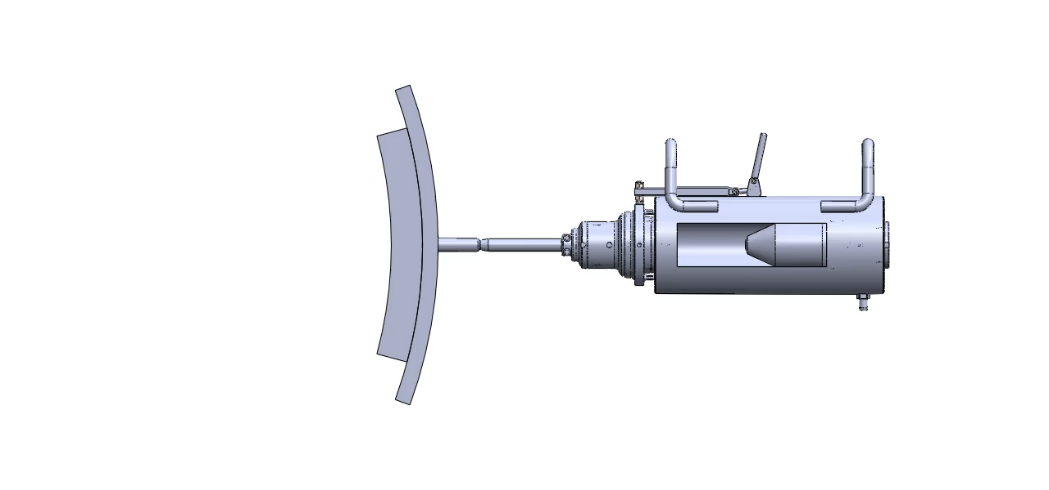
Устройство и принцип работы
Машина представляет собой одноударный молот с рабочим сменным органом-пикой. После проведения позиционирования пики относительно торца болта и фиксации упора станины, при нажатии оператором установки рычага, расположенного в верхней передней части машины, происходит единичный удар пикой по торцу болта демонтируемой футеровки. При возврате ручки в исходное положение автоматически осуществляется взвод бойка машины для следующего удара. При позиционировании рабочего органа относительно торца болта, необходимо применение центрирующего устройства, которое установлено на пике.

Slide 12
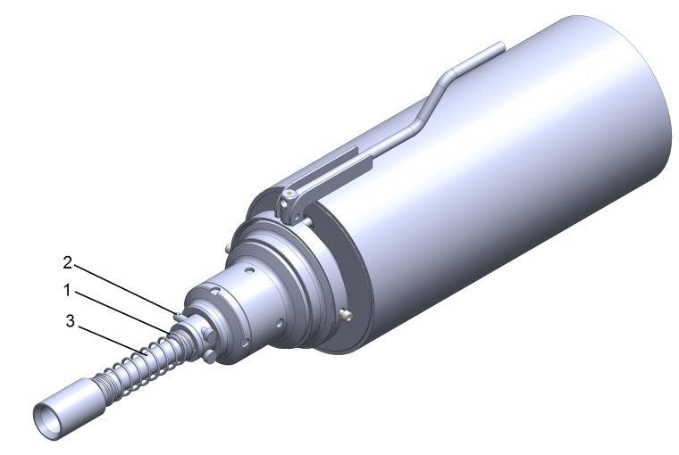
Замена
инструмента
В переднюю часть машины устанавливается рабочий орган-пика 3, которая фиксируется двумя пальцами 2.
Сверху одевается пружина с направляющей втулкой 1.

Slide 13
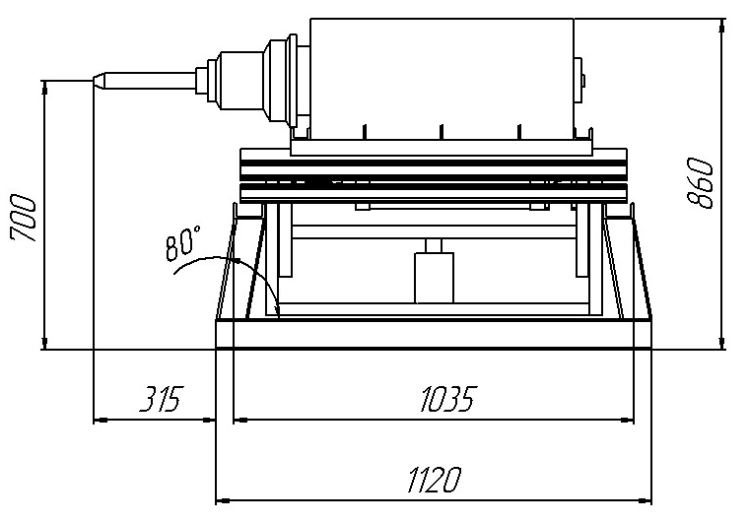
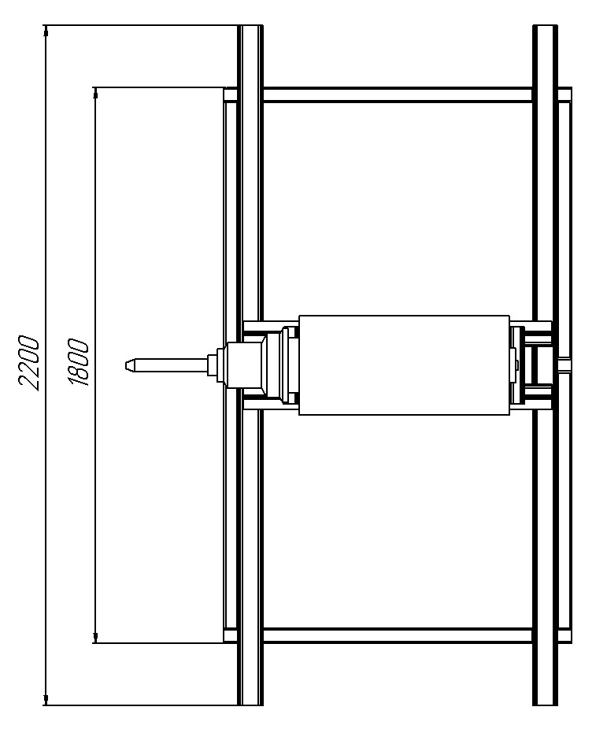
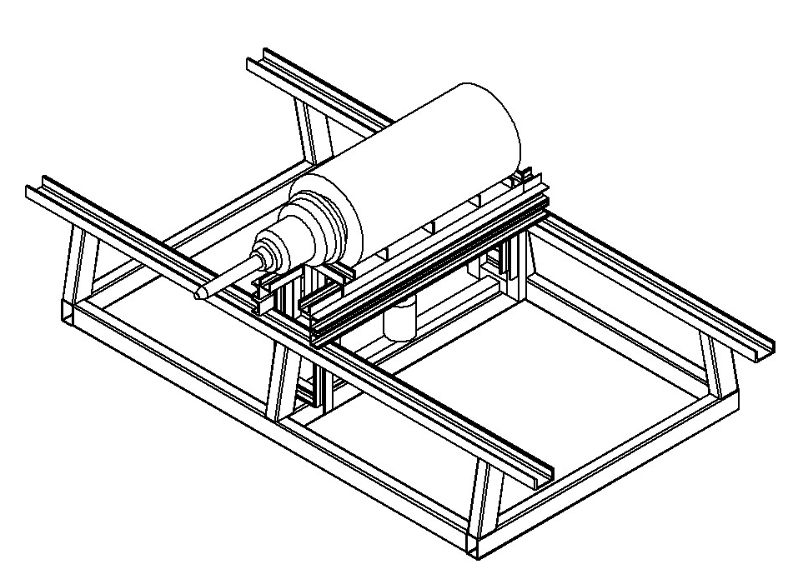
Габаритные размеры «Таран-1100»

Slide 14
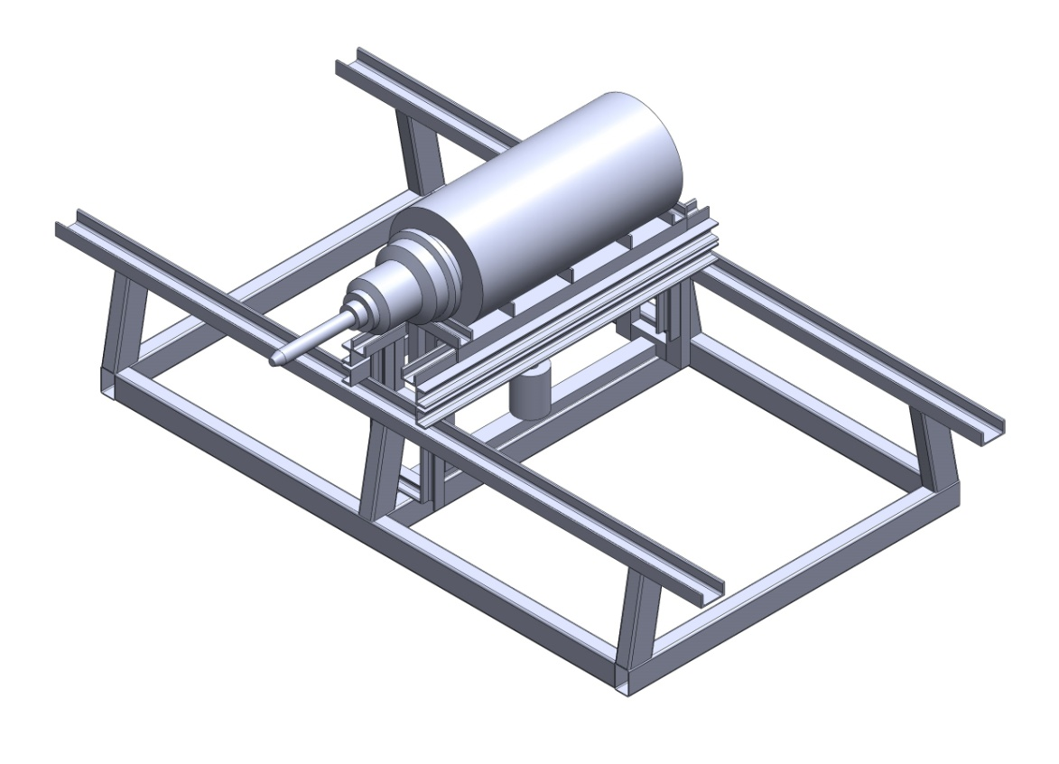
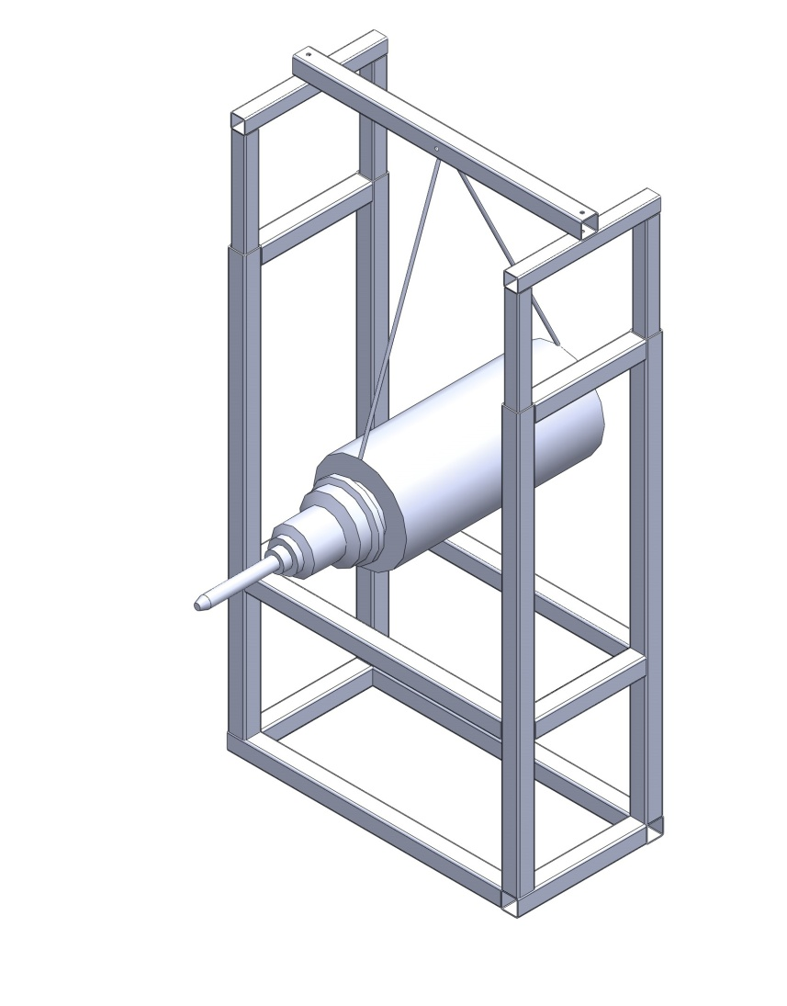
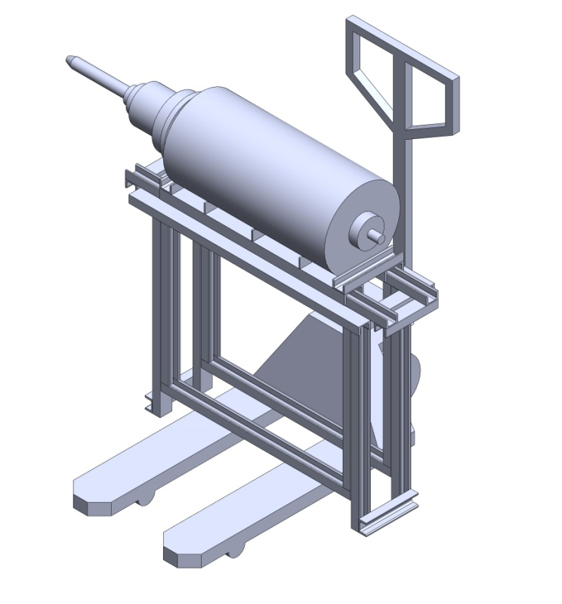
Варианты подвеса пневматической одноударной машины
Рама краном устанавливается в рабочей зоне на площадку обслуживания мельницы, затем сверху монтируется рабочий механизм позиционирования. На рабочий механизм сверху закрепляют машину.

Slide 15
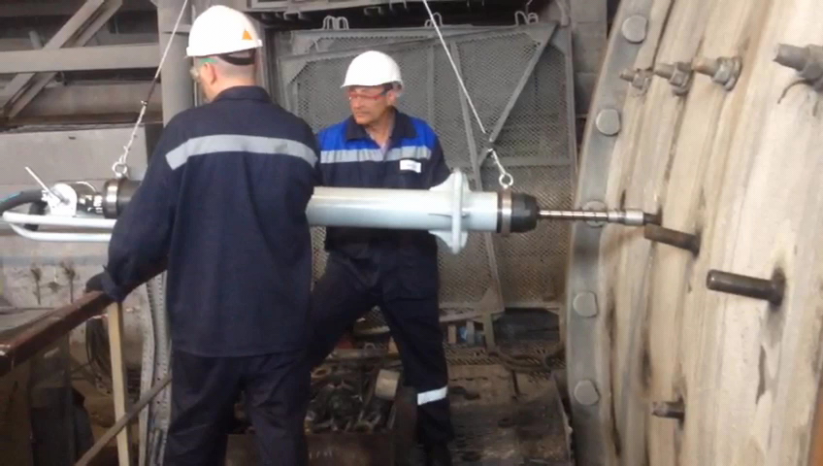

Slide 16
Спасибо за внимание!

